Slide 1
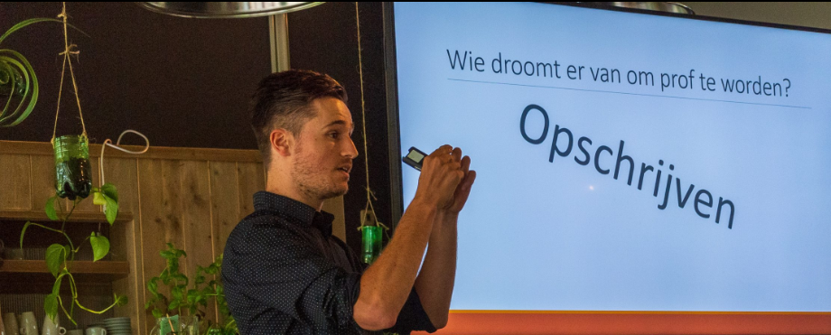
Live voorbereiding
MSc. Sport- en Prestatiepsycholoog
Lex Ligtenberg
Hoe bereid ik me mentaal optimaal voor op een live toernooi of cash game?

Slide 2
Vanavond
Waarom live voorbereiding?
Verschil live en online
Mentale voorbereiding
Bluffs
Tells

Slide 3
Waarom live voorbereiding?
Focus
Discipline
Zelfvertrouwen
Emoties onder controle
Tells

Slide 4
Verschil live en online
Geduld
Details
Sociale druk
Angst
Schaamte
(Trash)talk, psychologisch oorlogsvoering

Slide 5
Mentale voorbereiding
Doelen opstellen
Routine voor je hand opstellen
Tells bestuderen
Welke speler houd je in de gaten?
Visualiseren lastige spot
Hoe gedetailleerder hoe beter
Spanning visualiseren
Hoe speel je tegen een professionele speler?
Afleiding minimaliseren
Geen telefoon
Geen alcohol
Praatje maken?

Slide 6
Bluffs vs value
Bedenk vooraf hoe je je gaat gedragen bij een bluf
Handroutine als basis
Om je heen kijken?
Achterover leunen?
Oorlog maken?
Visualiseren!

Slide 7
Tells
Voorbeelden van tells?
Hoe minimaliseer je jouw tells?
Reverse tells?
Visualiseren
Op welke tells ga je letten?
Wanneer is een tell doorslaggevend?

Slide 8
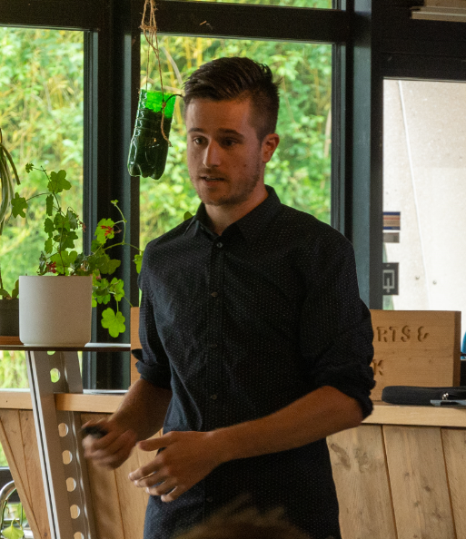
één-op-één coaching
Verbeteren van jouw mentale vaardigheden aan de pokertafel: www.mindmyride.nl/coaching-voor-pokerspelers
Mentale vaardigheden als wapen:
Plan maken voor verbetering van jouw mentale vaardigheden
Volgende stap in jouw pokercarrière

